Slide 1

городской округ
Краснотурьинск

Slide 2
О результатах деятельности
муниципального органа
«Управление культуры городского
округа Краснотурьинск»
в 2022 году и задачах
на 2023 год

Slide 3
Основные задачи в работе муниципального органа
«Управление культуры городского округа Краснотурьинск»
Осуществление государственной и региональной политики в сфере культуры, создание условий для эффективной работы муниципальных учреждений культуры и максимальное удовлетворение культурных запросов населения
городского округа Краснотурьинск

Slide 4
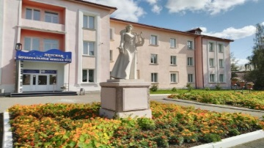
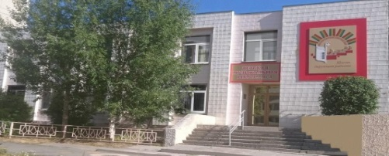
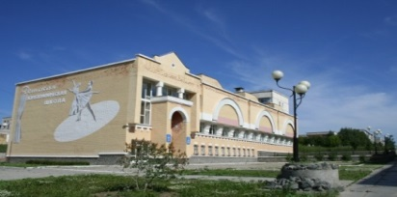
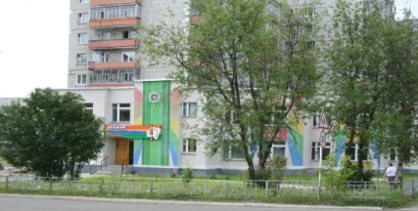
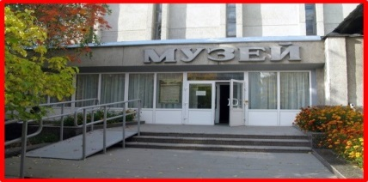
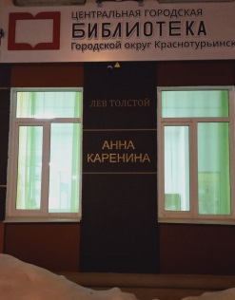
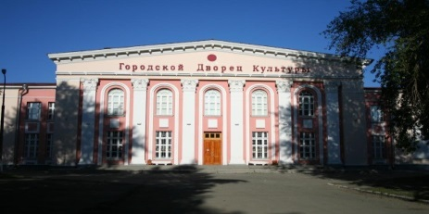
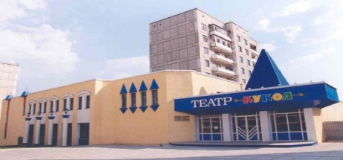
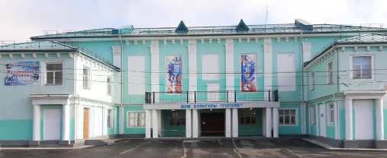
Управление культуры и подведомственные учреждения
МОУК (448 чел.)
Управление культуры
(2 человека)
ДШИ
4 учреждения
(157 человек)
Учреждения культуры
5 учреждений
(262 человек)
МКУ «УОФХДМУК»
( 27 человек)

Slide 5
Основные показатели деятельности библиотек
 | 2020 | 2021 | 2022
Книжный фонд (ед.) | 201 951 | 201 985 | 197 349
в том числе – количество электронных изданий (ед.) | 1 445 | 1 454 | 1 457
Количество читателей (ед.) | 11 624 | 13 094 | 13 411
Количество посещений (ед.) | 59 676 | 132 195 | 147 961
Книговыдача (ед.) | 197 232 | 236 238 | 253 518
Количество библиотек, подключённых к Интернет (ед.) | 7 | 7 | 7
Количество компьютеров (ед.) | 57 | 57 | 57
количество автоматизированных рабочих мест для читателей (ед.) | 23 | 23 | 23

Slide 6
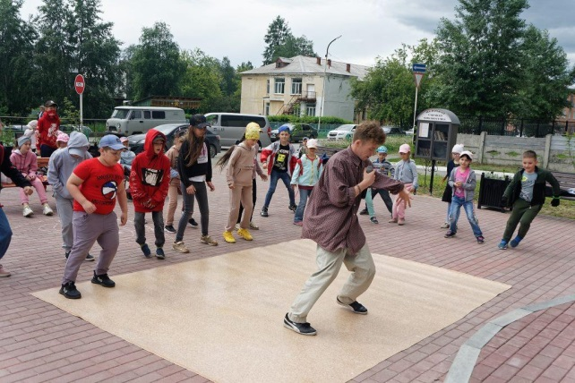
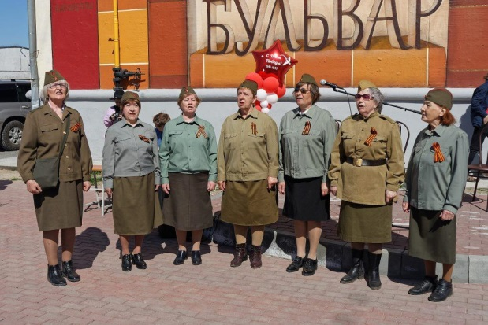
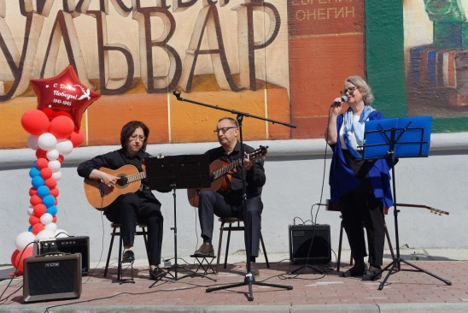
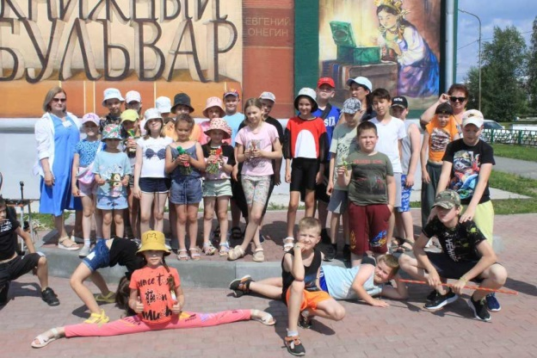
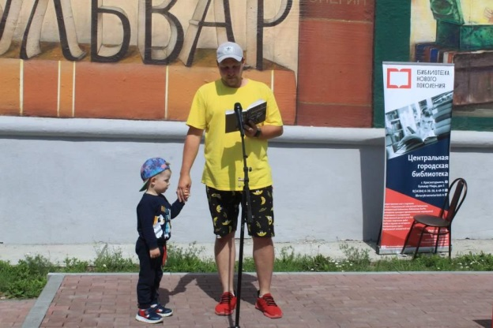
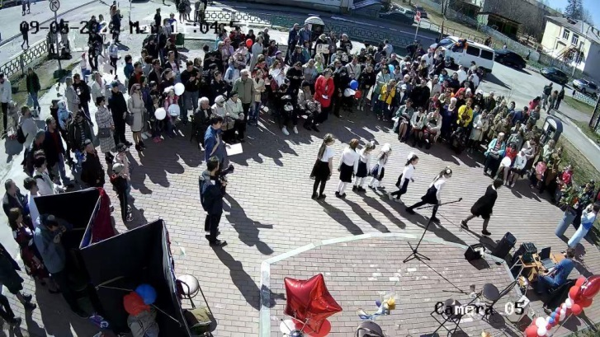
Мероприятия Централизованной библиотечной системы

Slide 7
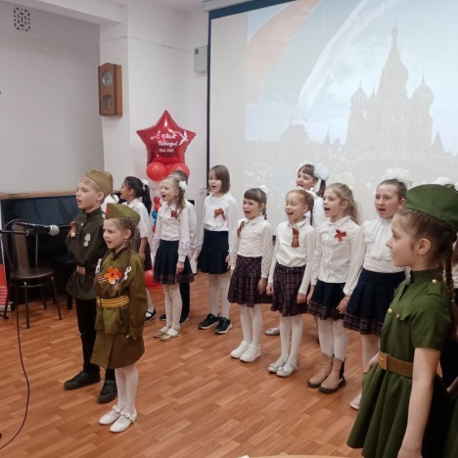
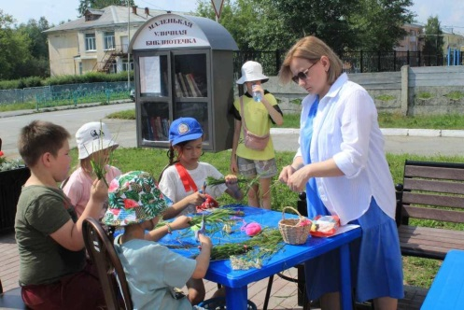
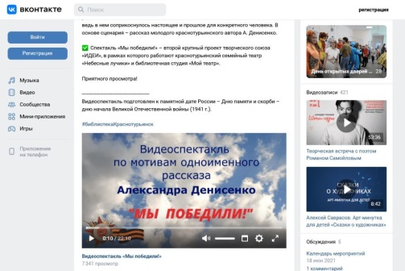
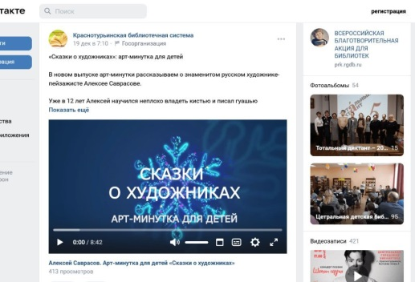
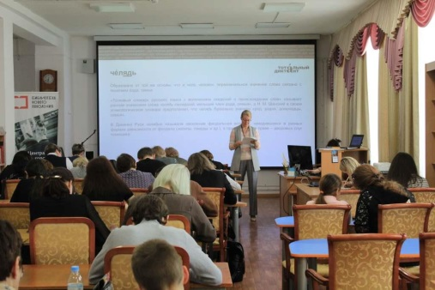
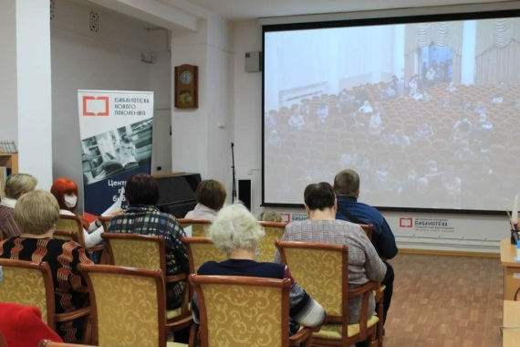
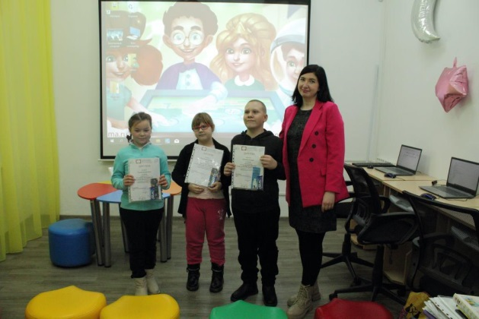
Мероприятия Централизованной библиотечной системы

Slide 8
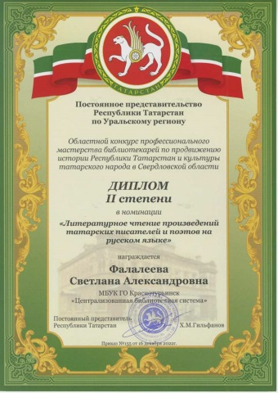
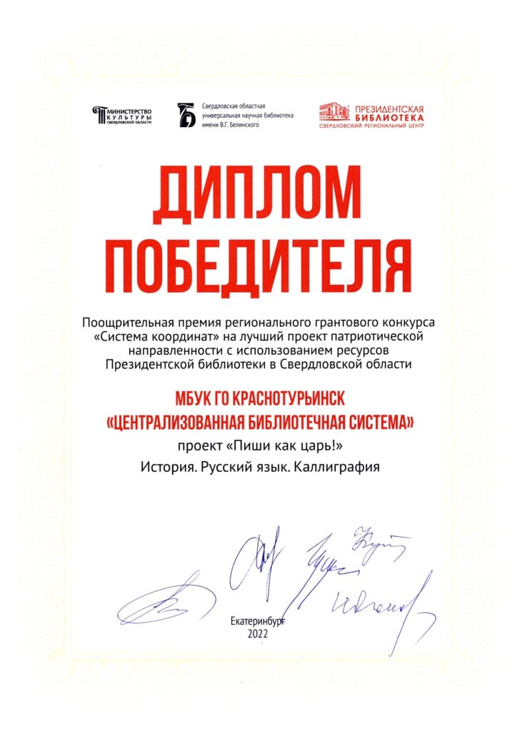

Профессиональные конкурсы

Slide 9
Основные показатели культурно-досуговых учреждений
Год | Сеть (ед.) | Количество клубных формиро- ваний (ед.) | Количество участников в них (ед.) | Количество проведенных мероприятий (ед.) | Из них на платной основе (ед.) | Количество посетителей (ед.) | Из них детей (ед.)
2020 | 6 | 71 | 1 316 | 364 | 191 | 33 016 | 8 375
2021 | 6 | 71 | 1 316 | 744 | 267 | 58 456 | 15 803
2022 | 6 | 71 | 1 331 | 908 | 332 | 122 552 | 27 776

Slide 10
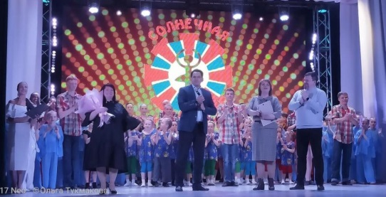
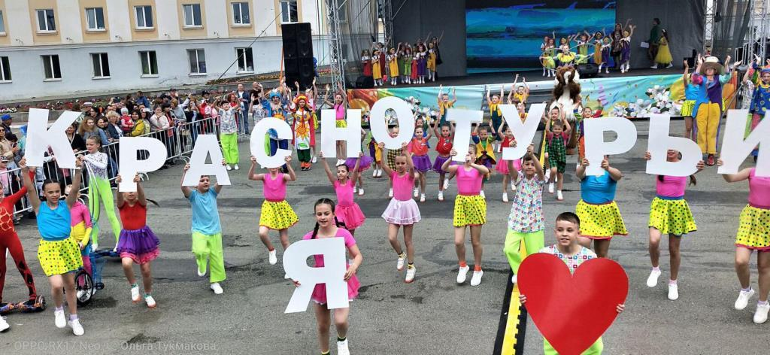
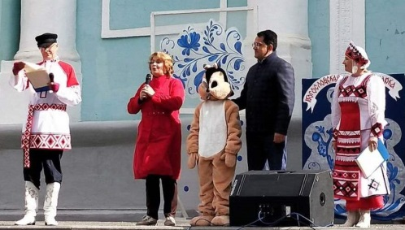
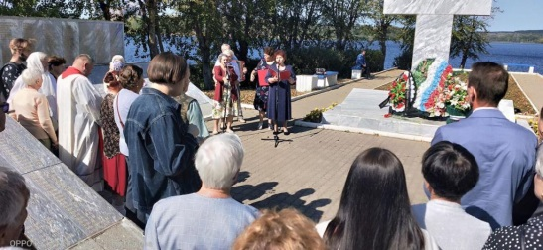
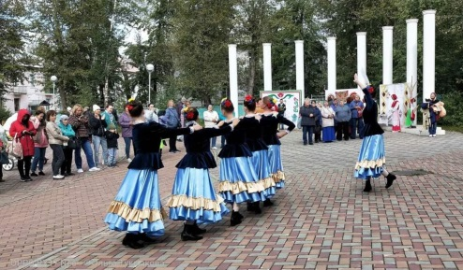
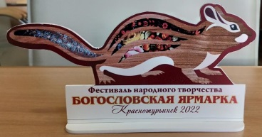
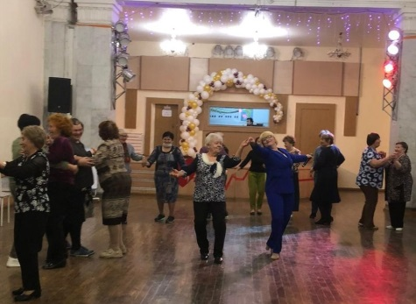
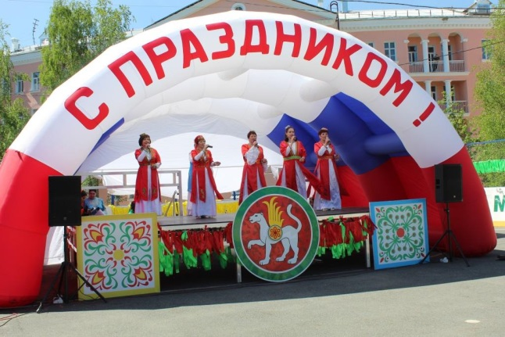
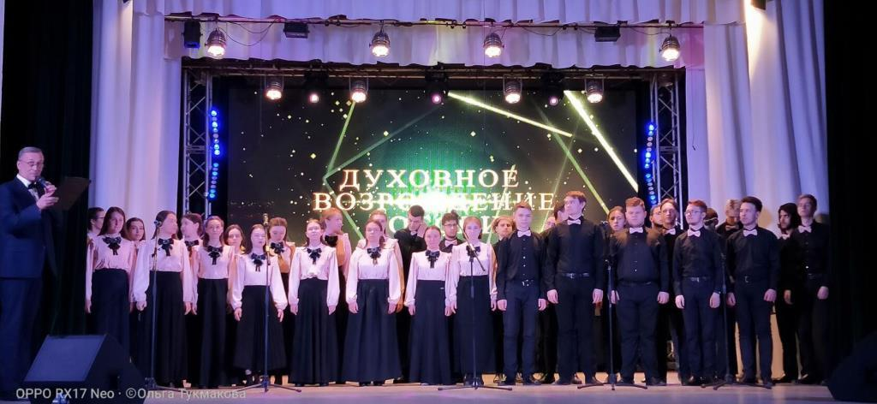
Мероприятия досуговых учреждений

Slide 11
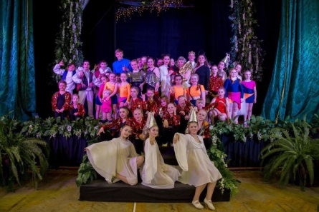
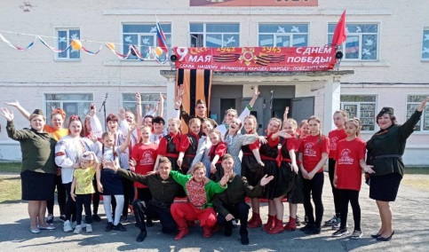
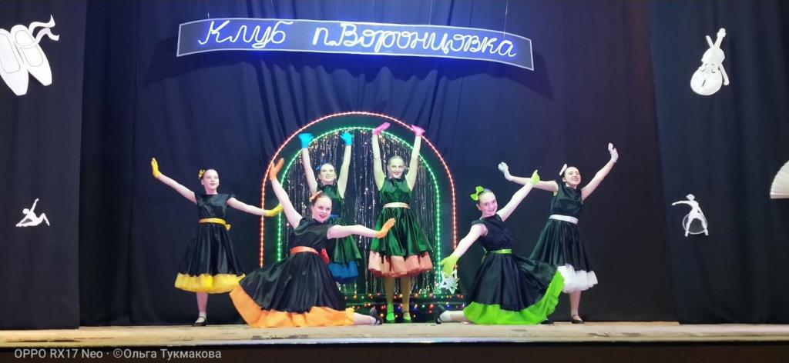
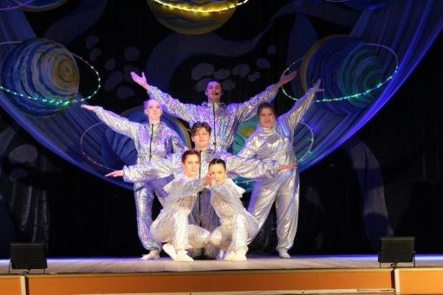
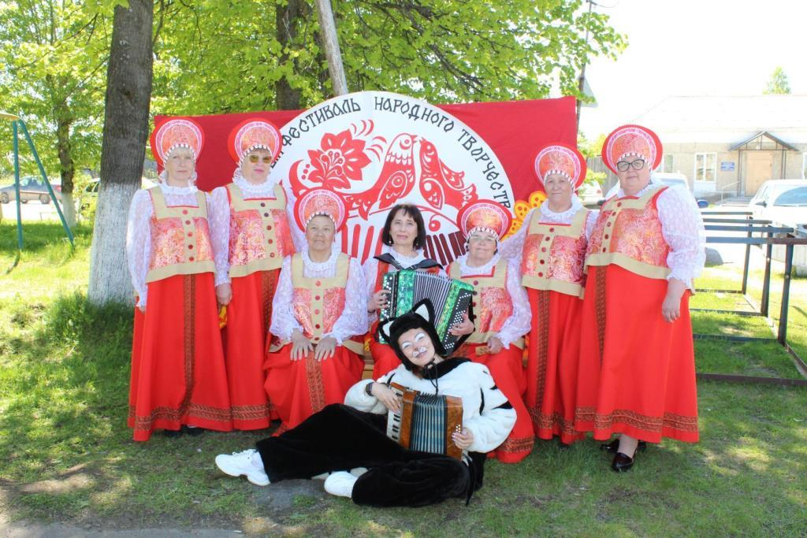
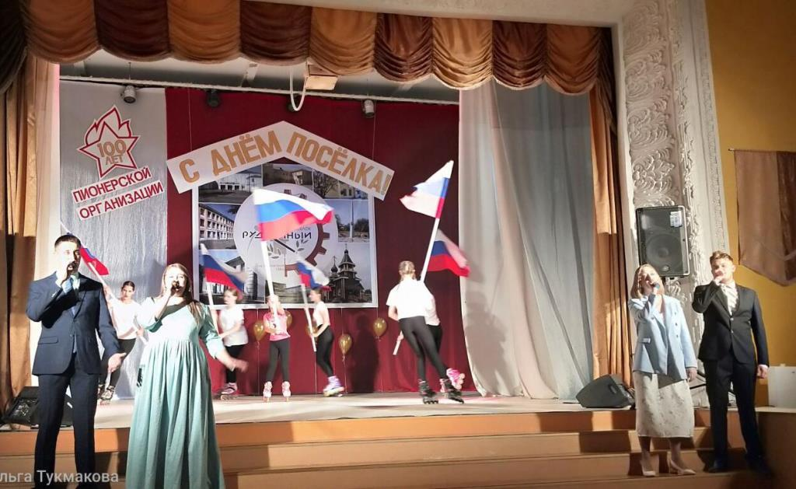
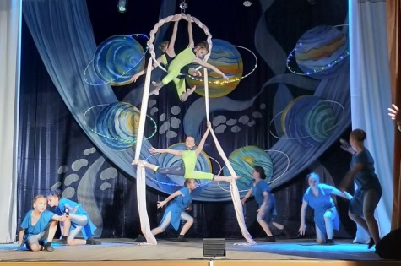
Мероприятия досуговых учреждений

Slide 12
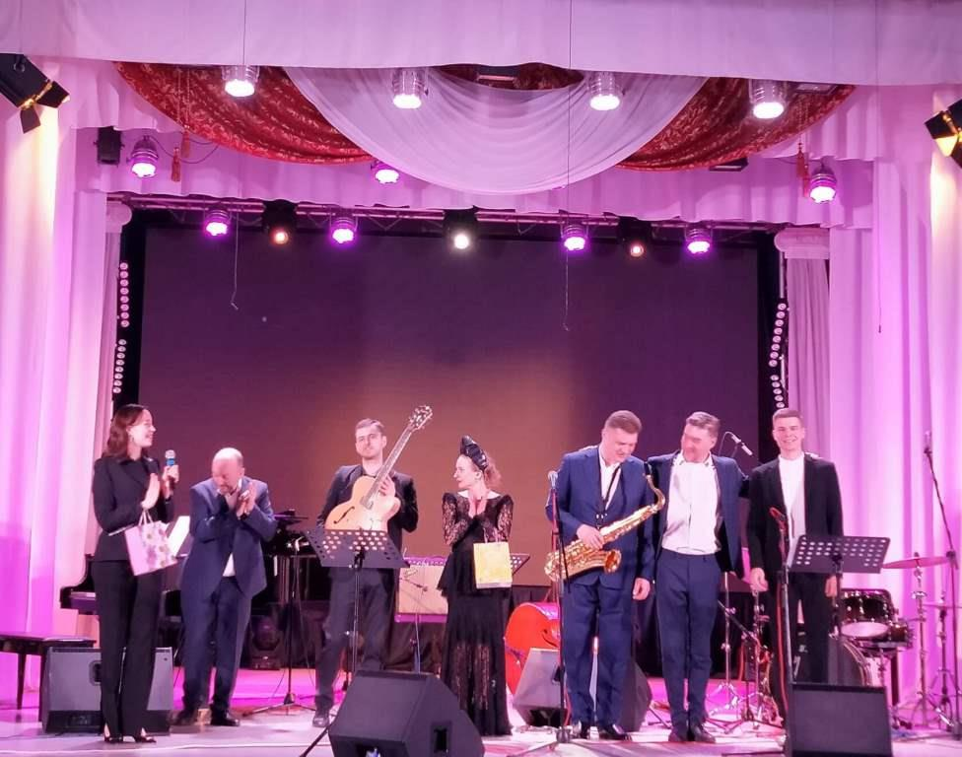
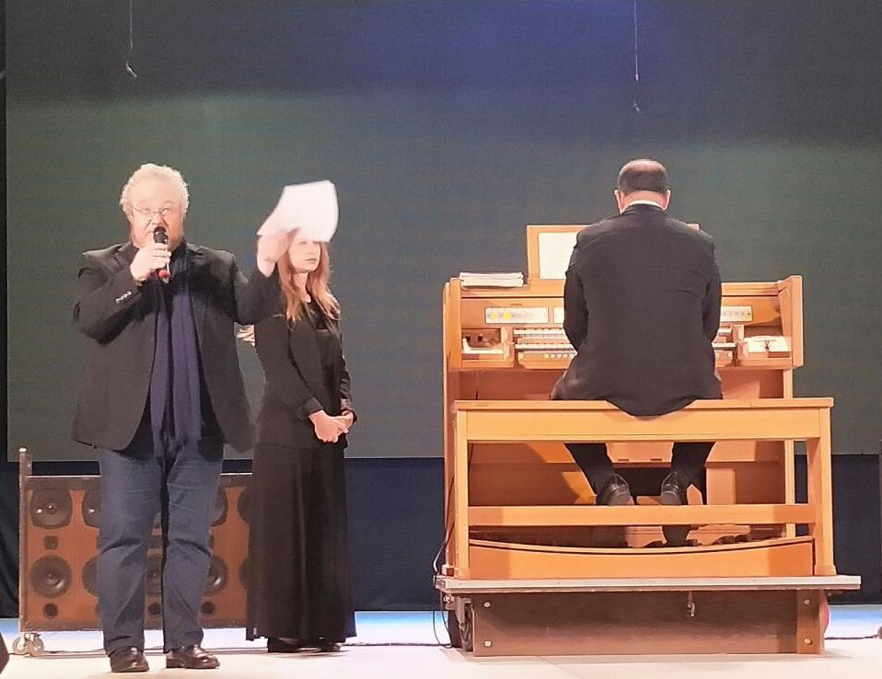
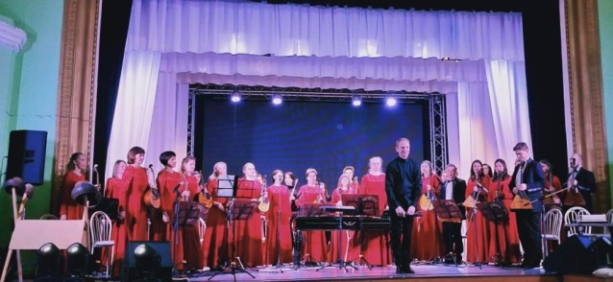
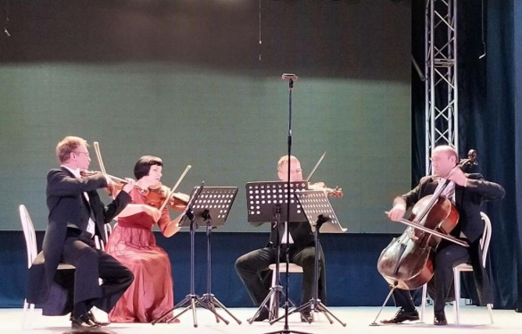
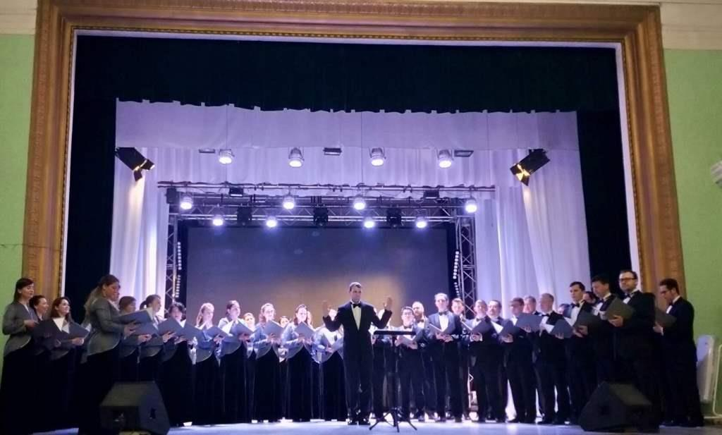
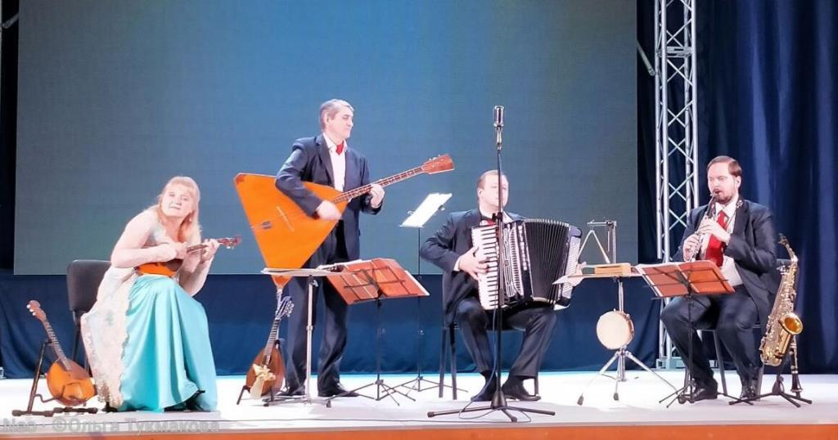
Региональный концертный зал

Slide 13
Основные показатели деятельности театра кукол
 | 2020 | 2021 | 2022
Количество спектаклей (ед.) | 280 | 463 | 502
Новые или капитально-возобновленные постановки (ед.) | 7 | 4 | 5
Количество зрителей (тыс. чел.) | 16,3 | 26,3 | 42,7

Slide 14
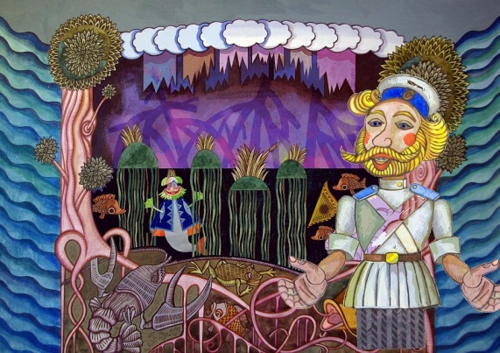



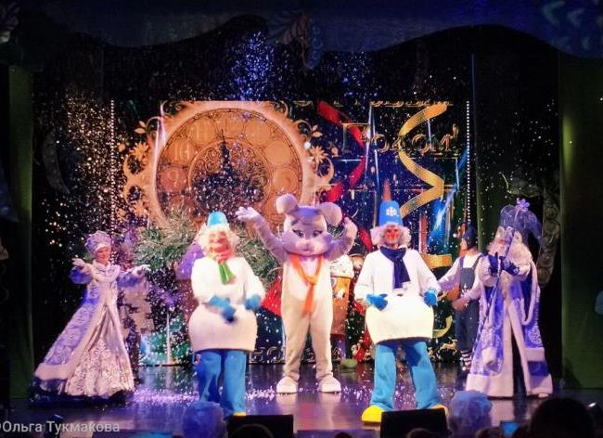
Премьеры театра кукол

Slide 15


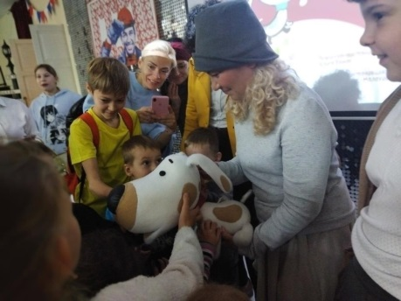
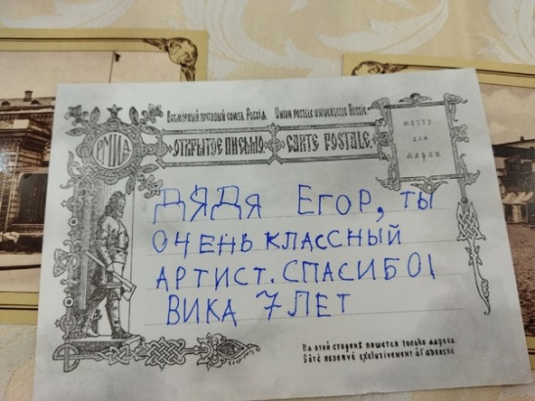



Гастрольная и фестивальная деятельность

Slide 16







Мероприятия театра кукол

Slide 17





Мероприятия театра кукол

Slide 18






Лаборатории

Slide 19





Зелёная волна

Slide 20
Основные показатели деятельности музея
 | 2020 | 2021 | 2022
Основной фонд: общее количество (ед.) | 205 277 | 205 808 | 206 349
Новые поступления (ед.) | 523 | 531 | 541
Количество посетителей (тыс. чел.) | 28,0 | 64,84 | 99,99
Количество экскурсий (ед.) | 228 | 969 | 1 235
Научно-просветительские мероприятия (ед.) | 112 | 277 | 692
Количество выставок (ед.) | 58 | 58 | 82

Slide 21






Мероприятия музея

Slide 22






Обменные выставки

Slide 23






Мероприятия музея

Slide 24







Мероприятия музея

Slide 25





Организация предоставления дополнительного образования

Slide 26
Участие в конкурсах
Наименование учреждения | 2021 | 2021 год | 2022 год
ДМШ № 1 | 23 конкурса 133 диплома | 38 конкурсов 129 дипломов | 37 конкурсов 144 диплома
ДМШ № 3 | 37 конкурсов 137 дипломов | 45 конкурсов 135 дипломов | 37 конкурсов 137 дипломов
ДХШ | 24 конкурса 107 дипломов | 40 конкурсов 189 дипломов | 40 конкурсов 129 дипломов
ДХорШ | 33 конкурса 91 диплом | 67 конкурсов 116 дипломов | 44 конкурса 239 дипломов
ИТОГО: | 117 конкурсов 468 дипломов | 230 конкурсов 569 дипломов | 158 конкурсов 649 дипломов

Slide 27






Мероприятия ДМШ № 1

Slide 28






Мероприятия ДМШ № 3

Slide 29







Мероприятия ДХШ

Slide 30







Мероприятия ДХорШ

Slide 31


Премия в области культуры

Slide 32


Знак отличия городского округа Краснотурьинск «За заслуги перед городским округом»

Slide 33



Человек года в области культуры

Slide 34
Новогодняя кампания
Наименование учреждения | Количество новогодних мероприятий |  |  | Количество посетителей новогодних мероприятий
 | Всего | для детей | для взрослых | Всего | детей | взрослых
КДК | 67 | 53 | 14 | 6 427 | 4 961 | 1466
ЦКС | 50 | 39 | 11 | 5 375 | 4 558 | 817
Музей | 10 | 10 | - | 213 | 171 | 42
Театр кукол | 131 | 131 | - | 9 460 | 9 460 | -
ЦДТ | 9 | 9 | - | 1 180 | 1 180 | -
ДК БАЗ | 10 | 10 | - | 3 170 | 30170 | -
итого: | 277 | 252 | 25 | 25 828 | 23 500 | 2 325

Slide 35









Новогодняя кампания

Slide 36








Шкатулка новогодних идей

Slide 37




Выполнение предписаний Госпожнадзора

Slide 38
Курсы повышения квалификации прошли 115 работников, из них: преподаватели ДШИ – 36 человек; специалисты музея – 7 человек; специалисты досуговой сферы – 27 человек; специалисты театра кукол – 27 человек; специалисты библиотек – 18 человек

Slide 39
Выполнение показателей национального проекта «Культура»
Увеличение числа посещений – 101,09% (423 337 посещений);
Творческие люди – 100% (22 человека)
Цифровая культура – 139,1% (1 252 посещения)

Slide 40
Пушкинская карта
Наименование учреждения | Количество мероприятий X-XII 2021 года | Количество посещений X-XII 2021 года | Количество мероприятий за 2022 год | Количество посещений За 2022 год
Музей | 9 | 40 | 24 | 2 050
Городской Дворец культуры | 3 | 43 | 20 | 1 195
Театр кукол | 9 | 92 | 122 | 1 830
ИТОГО: | 21 | 175 | 166 | 5 075

Slide 41
Пушкинская карта
Наименование учреждения | Количество мероприятий декабрь 2022 год | Количество посещений декабрь 2022 год
Краснотурьинская детская музыкальная школа № 3 | 4 | 94
Краснотурьинская детская художественная школа | 1 | 15
Краснотурьинская детская хореографическая школа | 1 | 8
Централизованная библиотечная система | 2 | 20
ИТОГО: | 8 | 137

Slide 42
НОК 2022
Муниципальные учреждения в сфере культуры | Рейтинг по группе показателей
 | открытость и доступность информации об организации | комфортность условий предоставле-ния услуг | доступность услуг для инвалидов | доброжелатель-ность, вежливость работников | удовлетворён-ность условиями оказания услуг | всего
Нормативные значения | 100 | 100 | 100 | 100 | 100 | 100
Централизованная клубная система | 100 | 95,0 | 57,6 | 99,8 | 100 | 91,3
Культурно-досуговый комплекс | 99,2 | 93,5 | 77,3 | 99,0 | 99,8 | 93,8

Slide 43
Задачи на 2023 год: достижение показателей национальных целей в сфере культуры – 449 983 посещения; привлечение учреждениями культуры внебюджетных средств в рамках реализации мероприятий по Пушкинской карте и грантовых конкурсов; приобретение музыкальных инструментов, оборудования, учебной литературы в ДМШ № 1 в рамках нацпроекта «Культура»; приобретение автобуса для театра кукол; обновление репертуара театра кукол, создание 2 спектаклей в рамках программы «Театры малых городов России»; ремонт зала 2 этажа Городского Дворца культуры (устранение предписаний Госпожнадзора); выполнение плана мероприятий, посвящённому Году В. Крапивина в Свердловской области.

Slide 44
СПАСИБО ЗА ВНИМАНИЕ!

